Slide 1
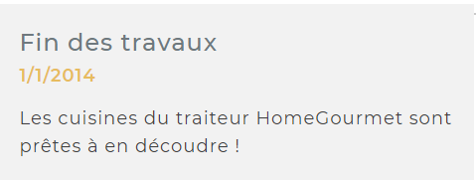
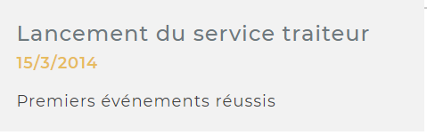
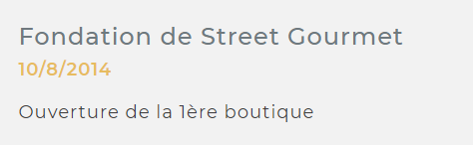
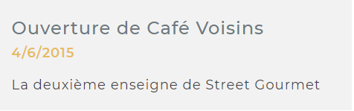
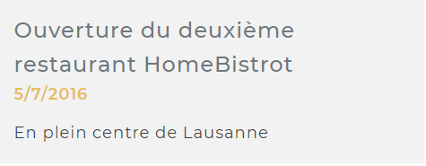
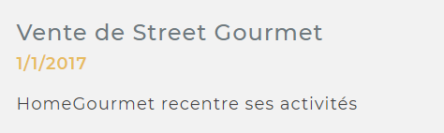
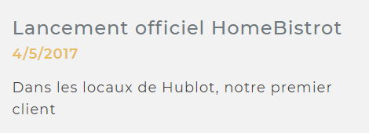
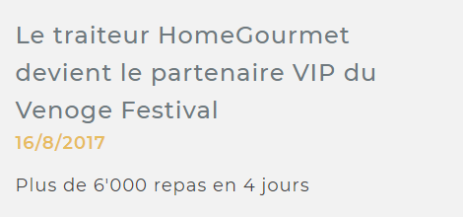

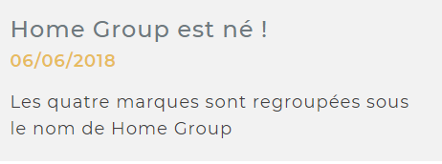
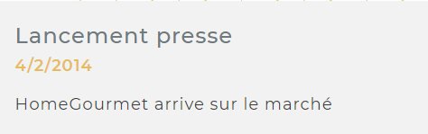
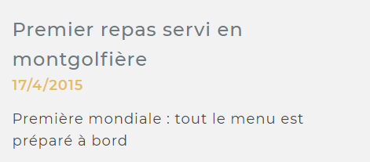
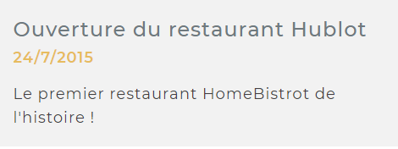
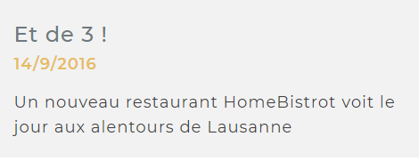
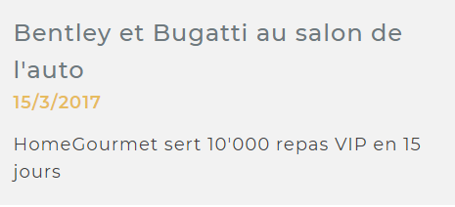

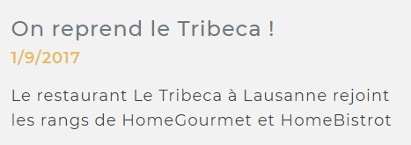
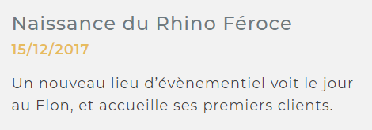








L’éclosion de Groupe Home
3 Homies
6 Homies
10 Homies
13 Homies
45 Homies
Qui sommes nous ?
45 collaborateurs :
les Homies !
A nous tous ,
c’est 26 étoiles au compteur
35 ans de moyenne d’âge
Fondé en 2014 avec 3 collaborateurs, Home Group gère aujourd’hui 4 marques florissantes et emploie plusieurs centaines d’extras chaque année
Pourquoi HomeBistrot?
Nous sommes le seul restaurateur d’entreprise labellisé “Fait Maison”: même la mayonnaise est artisanale.
Tous nos chefs sont issus de restaurants étoilés
4 concepts à votre service
Le premier traiteur au monde à cuisiner un repas gastronomique dans la nacelle d’une montgolfière!
Salle d’évènementiel & bar à cocktail éphémères
Havre de paix niché en plein cœur de Lausanne, dispose de l’une des plus belles terrasses de la ville!
Chaque solution est pensée en détail pour chaque client: logistique, type de menus, budgets, etc…
Reprenez le contrôle!
Seul restaurateur d’entreprise de Suisse à avoir reçu le label « Fait Maison »

Slide 2

La Méthode HomeBistrot
L’équipe de HomeBistrot passe du temps avec vous, afin de comprendre vos priorités et la manière de fonctionner de votre entreprise.
De retour chez nous, nous organisons une série de brainstormings créatifs en invitant des membres de chaque équipe du Home Group, et la plupart du temps quelques «outsiders».
Nous retenons les meilleures idées et les emballons dans un concept logistique visant à maximiser le rapport qualité-prix selon vos propres critères, et nous vous présentons l’offre en détail.
Vous décidez de ce que vous souhaitez garder, et le vrai dialogue commence. Vous proposez des idées, notre équipe les traduit en procédures: ensemble, nous jetons les bases d’un restaurant qui corresponde vraiment à votre entreprise.
Nous vous proposons une «dream team», qui passent avec vous des entretiens d’embauche: dès la validation du contrat, notre équipe a commencé les recherches, en collaboration proche avec l’équipe HomeBistrot. Nous ne recherchons pas des individualités mais essayons de former une équipe qui puisse se souder rapidement, et accueillir vos collaborateurs avec sourire, rigueur et professionnalisme.
Une fois le restaurant en opération, nous surveillons de près la satisfaction de vos clients ainsi que vos contraintes budgétaires. Nous vous présentons les chiffres à la fin de chaque mois, nous vous rencontrons tous les trois mois pour un point plus poussé, et organisons une collecte de feedback une fois par an au minimum.

Slide 3
Here you will find the text for the chronology of the company on page 1 «l’éclosion du groupe»
Fin des travaux
1/1/2014 Les cuisines du traiteur HomeGourmet sont prêtes à en découdre !
Lancement presse
4/2/2014 HomeGourmet arrive sur le marché
Lancement du service traiteur
15/3/2014 Premiers événements réussis
Fondation de Street Gourmet
10/8/2014 Ouverture de la 1ère boutique
Premier repas servi en montgolfière
17/4/2015 Première mondiale : tout le menu est préparé à bord
Ouverture de Café Voisins
4/6/2015 La deuxième enseigne de Street Gourmet
Ouverture du restaurant Hublot
24/7/2015 Le premier restaurant HomeBistrot de l'histoire !

Slide 4
Ouverture du deuxième restaurant HomeBistrot
5/7/2016 En plein centre de Lausanne
Et de 3 !
14/9/2016 Un nouveau restaurant HomeBistrot voit le jour aux alentours de Lausanne
Vente de Street Gourmet
1/1/2017 HomeGourmet recentre ses activités
Bentley et Bugatti au salon de l'auto
15/3/2017 HomeGourmet sert 10'000 repas VIP en 15 jours
Lancement officiel HomeBistrot
4/5/2017 Dans les locaux de Hublot, notre premier client
Le LHC choisit HomeGourmet
5/5/2017 Lausanne Hockey Club change de traiteur VIP
Le traiteur HomeGourmet devient le partenaire VIP du Venoge Festival
16/8/2017 Plus de 6'000 repas en 4 jours

Slide 5
On reprend le Tribeca !
1/9/2017 Le restaurant Le Tribeca à Lausanne rejoint les rangs de HomeGourmet et
HomeBistrot
Ouverture du 4ème restaurant d’entreprise HomeBistrot
4/12/2017 pour une entreprise pharmaceutique de la Côte
Naissance du Rhino Féroce
15/12/2017 Un nouveau lieu d’évènementiel voit le jour au Flon, et accueille ses premiers clients.
Home Group est né !
06/06/2018 Les quatre marques sont regroupées sous le nom de Home Group

